Slide 1
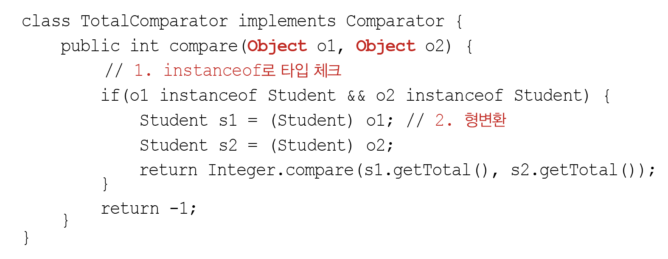
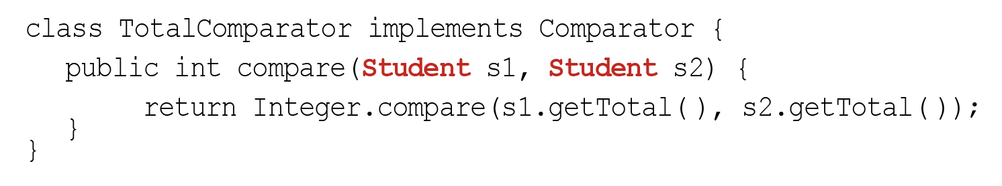
12-1 지네릭스
지네릭스(Generics)
컴파일 시에 타입을 체크해주는 기능. 타입 안정성을 높이고, 형변환 필요x
page_

Slide 2
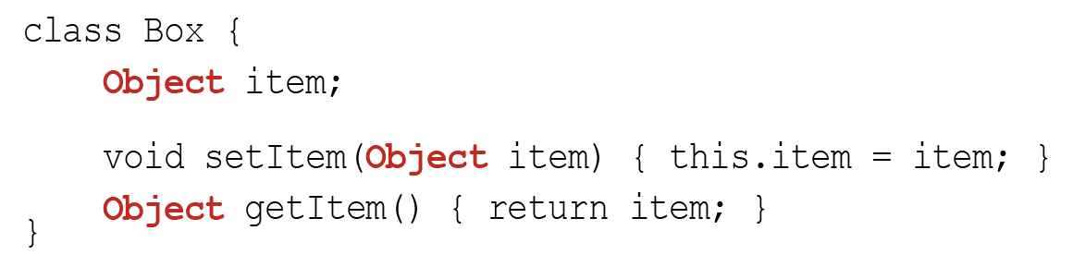
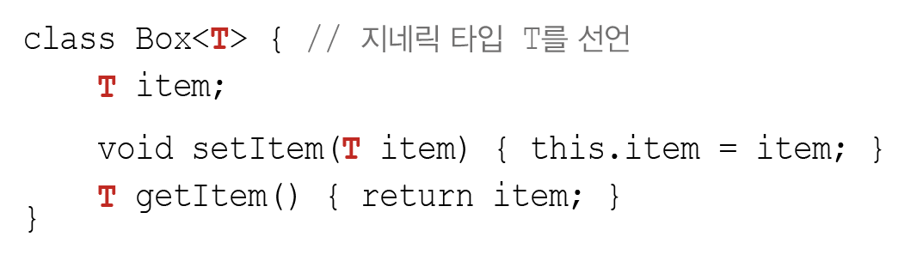
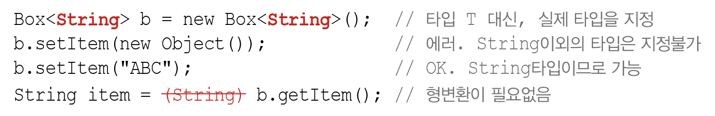
12-1 지네릭스
지네릭 클래스의 선언
클래스를 정의할 때, Object타입 대신 T와 같은 타입변수를 사용
page_

Slide 3
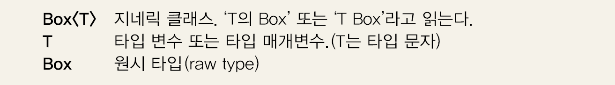
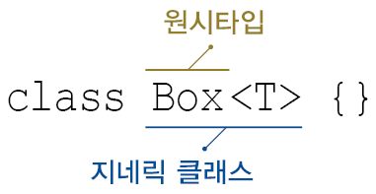
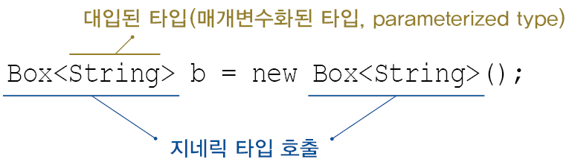
12-1 지네릭스
지네릭스의 용어
클래스를 정의할 때, Object타입 대신 T와 같은 타입변수를 사용
page_

Slide 4
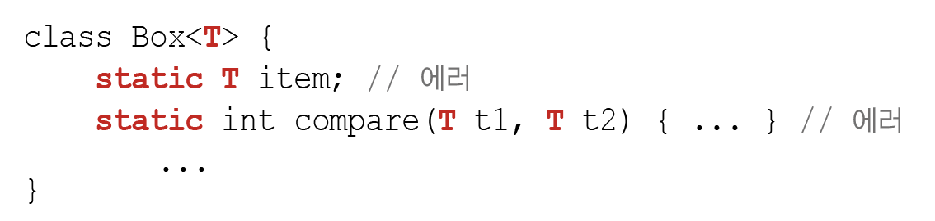
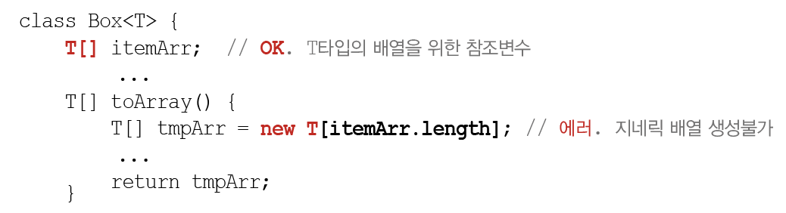
12-1 지네릭스
지네릭스의 제약사항
1. static멤버에는 T를 사용할 수 없다.
2. 지네릭 배열 생성 불가
page_

Slide 5
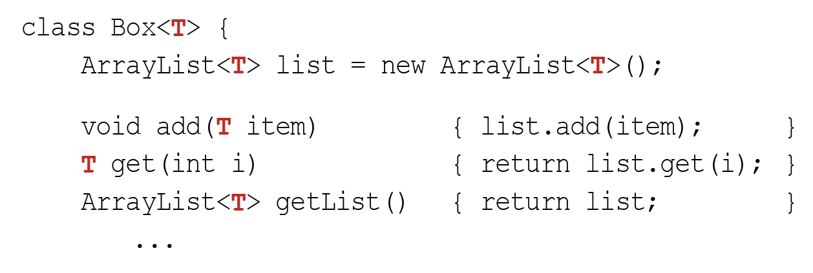
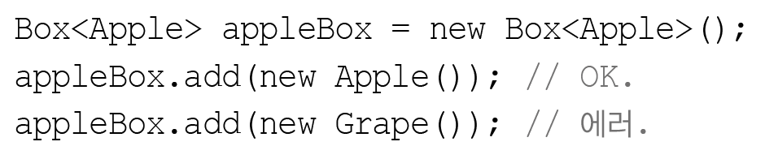
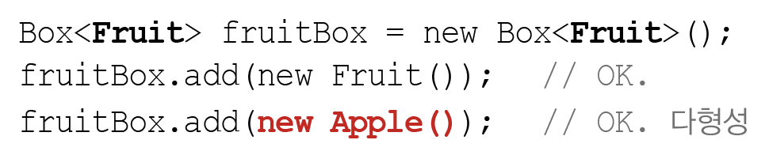
12-1 지네릭스
지네릭 클래스의 선언
클래스를 정의할 때, Object타입 대신 타입변수 T 사용
Box<T>의 객체 생성. 참조변수와 생성자에 대입된 타입이 일치해야 함
두 지네릭 클래스가 상속관계이고, 대입된 타입이 일치하는 것은 OK
page_

Slide 6
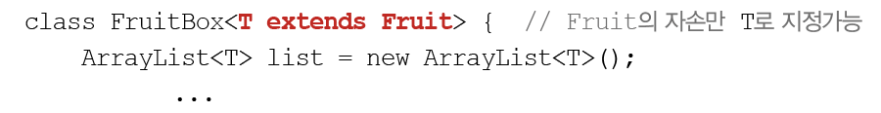
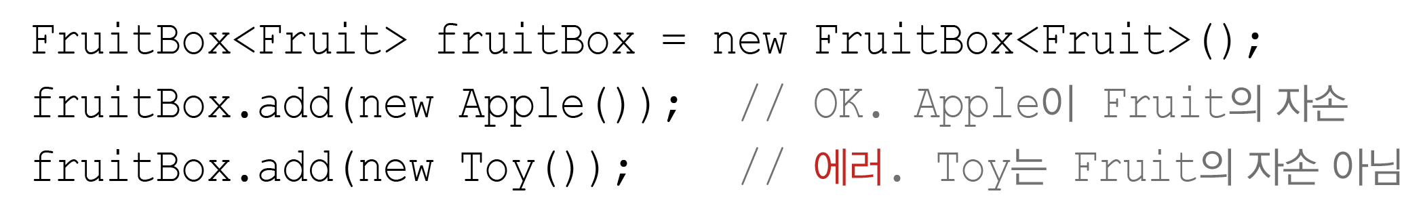
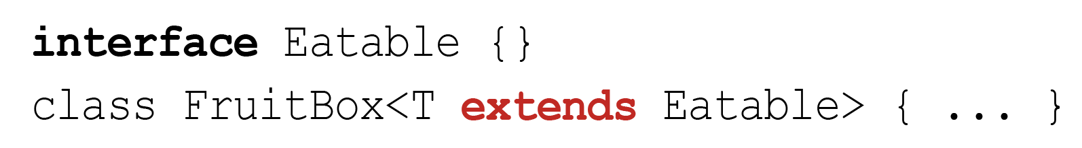
12-1 지네릭스
제한된 지네릭 클래스
지네릭 타입에 extends로 특정 타입의 자손들로 제한
add()의 매개변수의 타입 T도 Fruit와 그 자손 타입만 가능
인터페이스일 때도 implements가 아닌, extends를 사용
page_

Slide 7
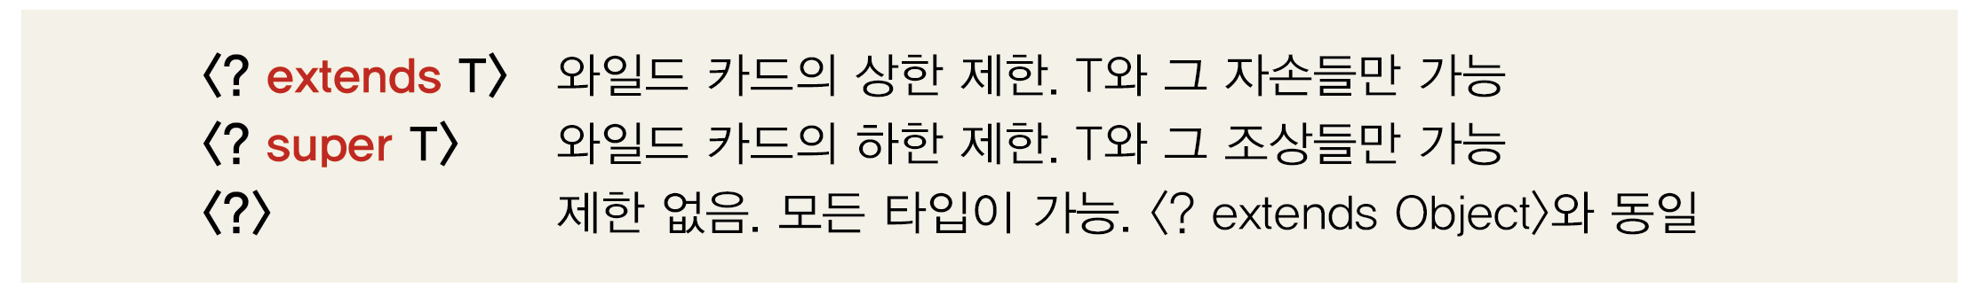
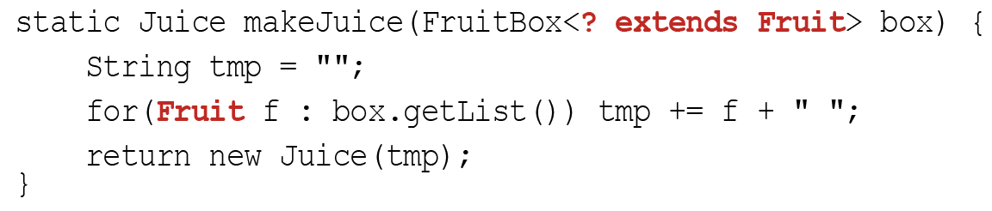
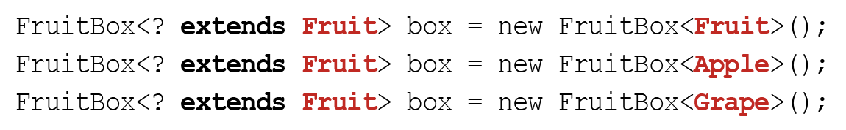
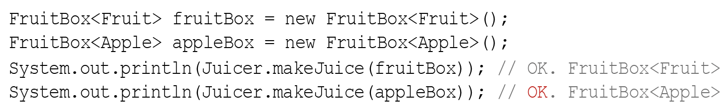
12-1 지네릭스
와일드 카드 ‘?’
지네릭 타입에 와일드 카드를 쓰면, 여러 타입을 대입가능
makeJuice()의 매개변수로 FruitBox<Apple>, FruitBox<Grape> 가능
page_

Slide 8
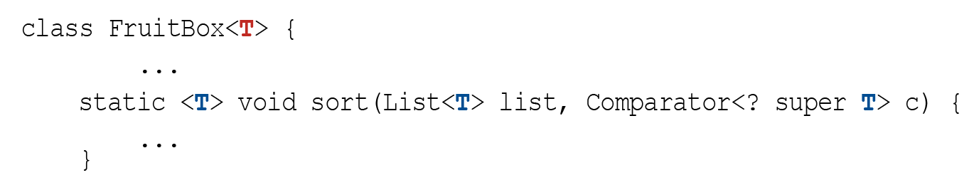
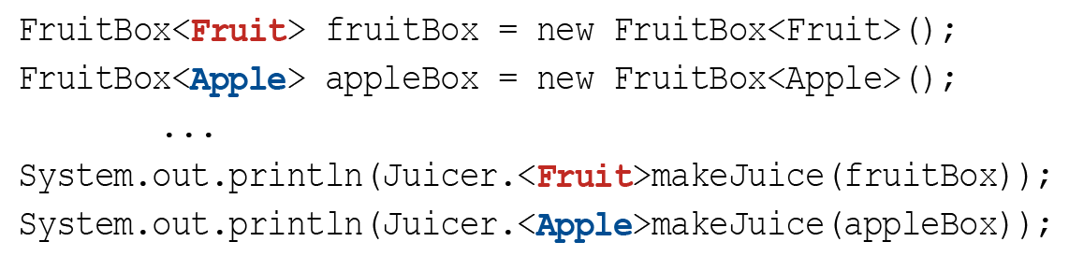
12-1 지네릭스
지네릭 메서드
지네릭 타입이 선언된 메서드. 클래스의 <T>와 메서드의 <T>는 별개
지네릭 메서드를 호출할 때, 타입 변수에 타입을 대입해야 한다(대부분 생략 가능)
page_

Slide 9
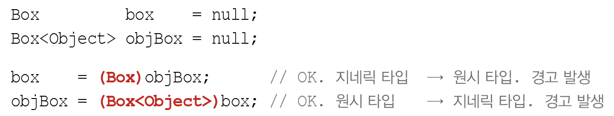
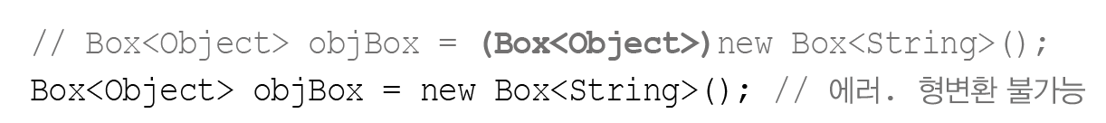
12-1 지네릭스
지네릭 타입의 형변환
지네릭 타입과 원시 타입 간의 형변환 가능(경고 발생)
와일드 카드와의 형변환은 가능(경고 발생)
page_

Slide 10
12-1 지네릭스
지네릭 타입의 형변환
지네릭 타입과 원시 타입 간의 형변환 가능(경고 발생)
와일드 카드와의 형변환은 가능(경고 발생)
page_

Slide 11
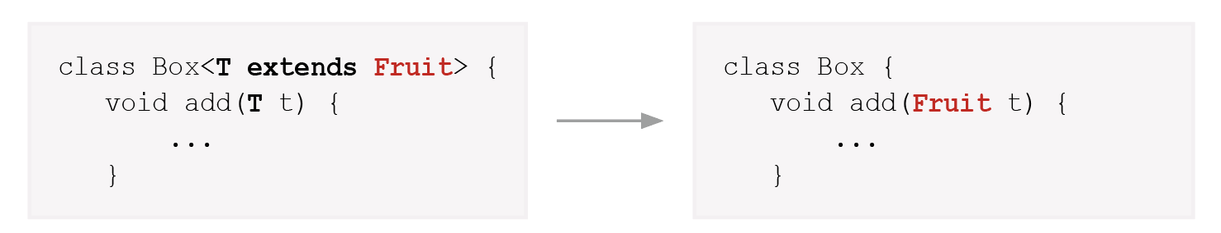
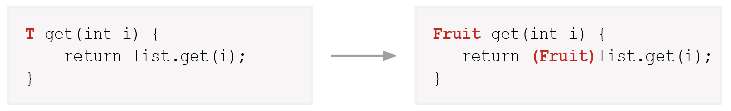
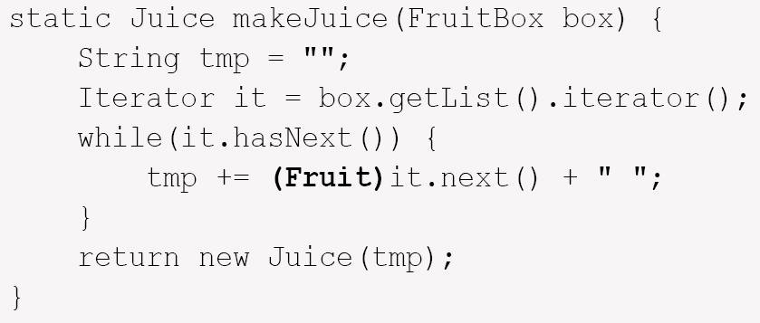
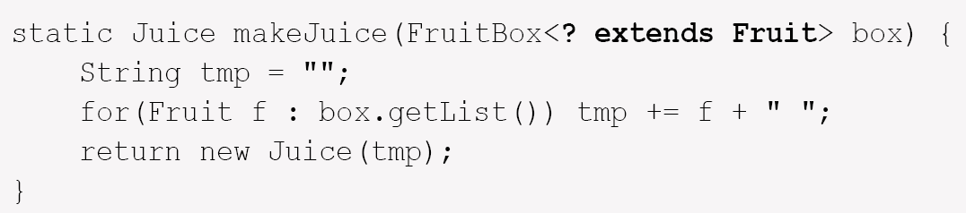
12-1 지네릭스
지네릭 타입의 제거
컴파일러는 지네릭 타입을 제거, 필요시 형변환을 추가
지네릭 타입 제거 후에 타입이 불일치하면, 형변환을 추가
page_

Slide 12
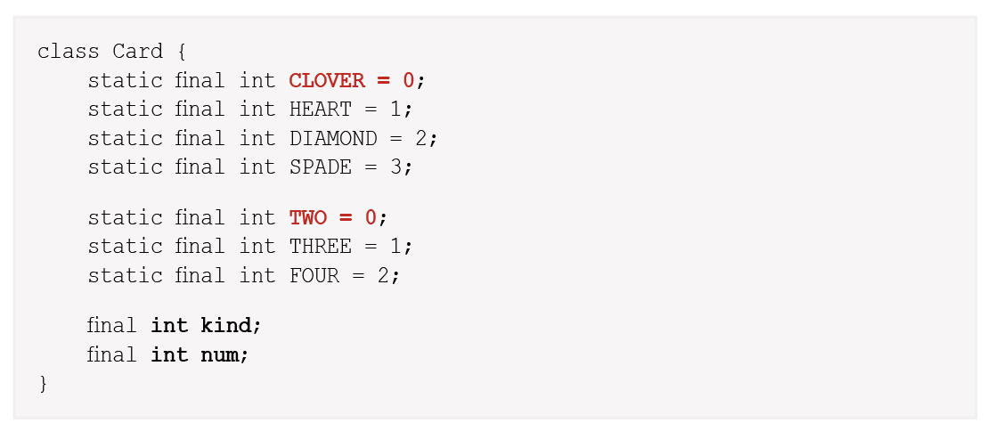
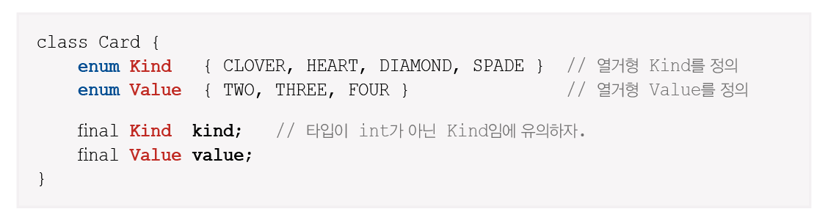
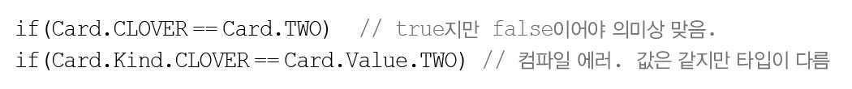
12-1 지네릭스
열거형(enum)
관련된 상수를 하나로 묶은 것. 컴파일시 값 & 타입 체크
page_

Slide 13
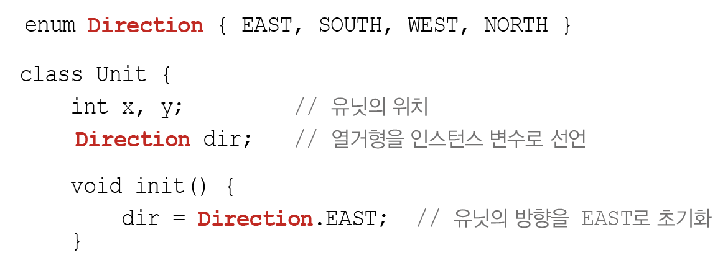
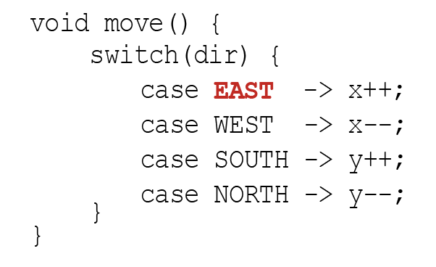
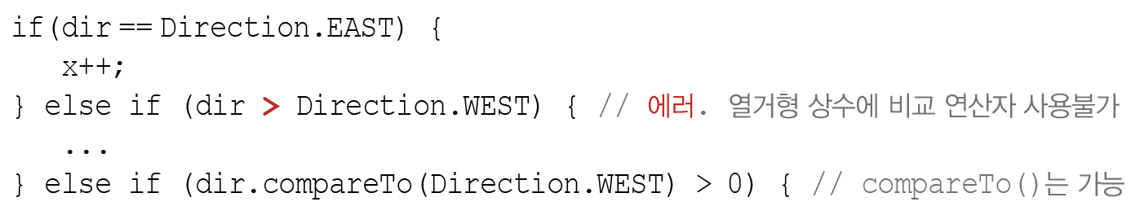
12-1 지네릭스
열거형의 정의와 사용
열거형 타입의 변수를 선언하고 사용하는 방법
열거형 상수의 비교에 ==와 compareTo() 사용가능
page_

Slide 14
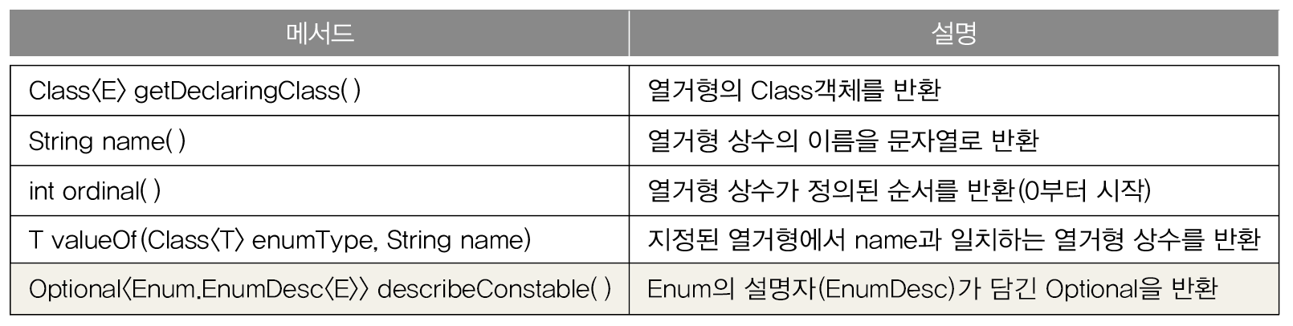
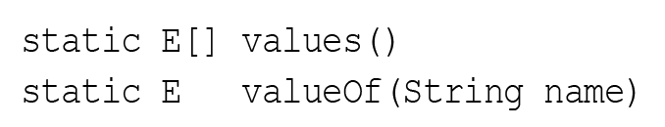
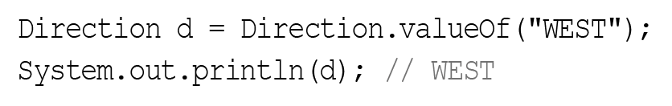
12-1 지네릭스
열거형의 조상 – java.lang.Enum
모든 열거형은 Enum의 자손, 아래의 메서드를 상속받는다
아래의 메서드는 컴파일러가 자동 추가
page_

Slide 15
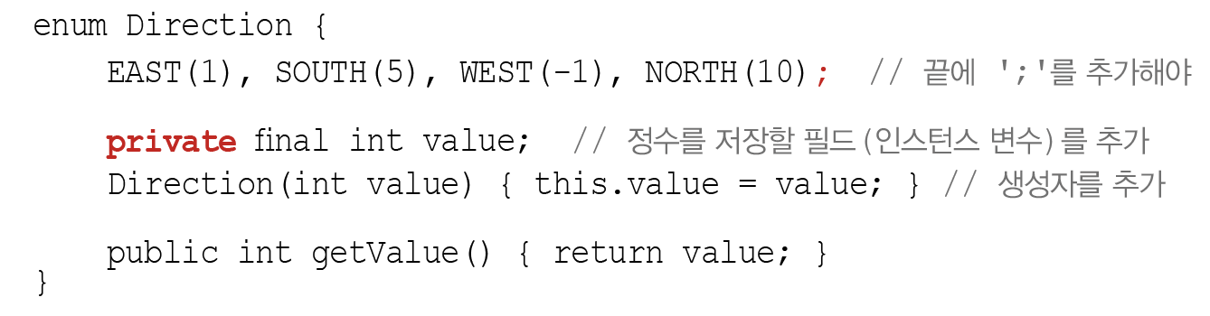
12-1 지네릭스
열거형에 멤버 추가하기
지정된 값을 저장하는 열거형 상수 선언하기
page_

Slide 16
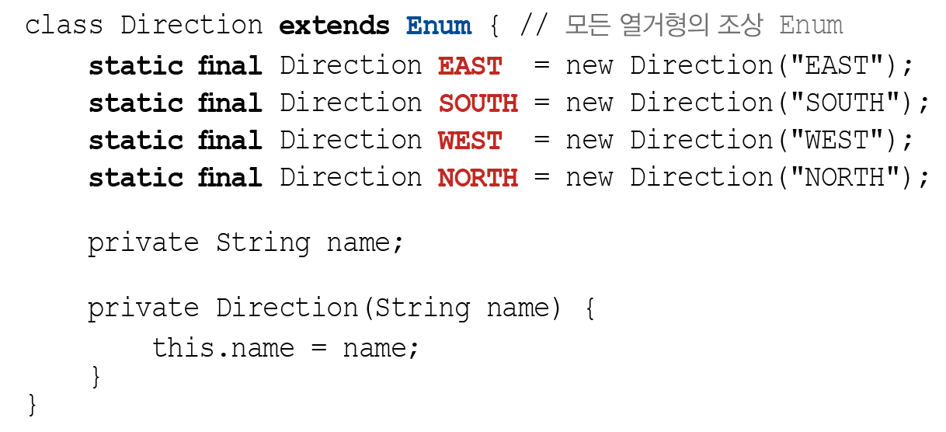
12-1 지네릭스
열거형의 이해
열거형 상수는 객체. 생성할 수 있는 객체의 수가 제한됨
page_

Slide 17
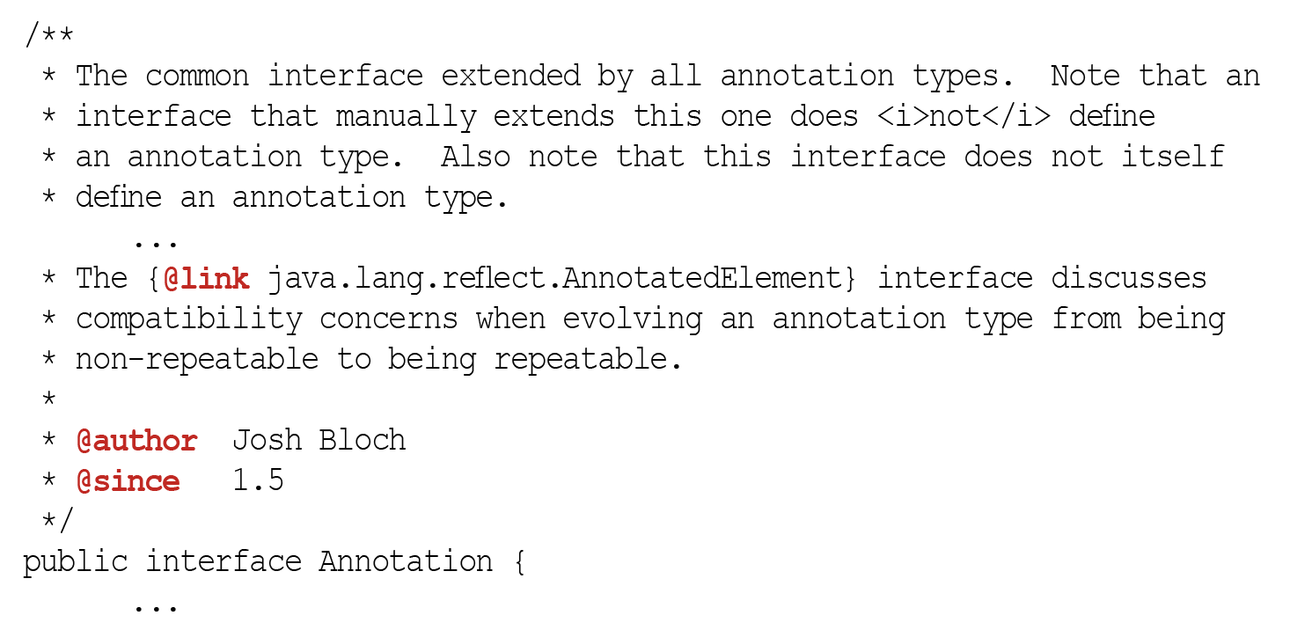
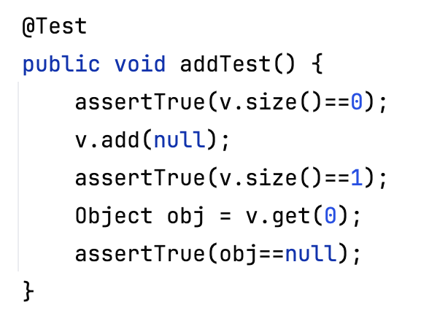
12-1 지네릭스
애너테이션(annotation)
주석처럼 프로그래밍 언어에 영향을 미치지 않으며, 유용한 정보를 제공
page_

Slide 18
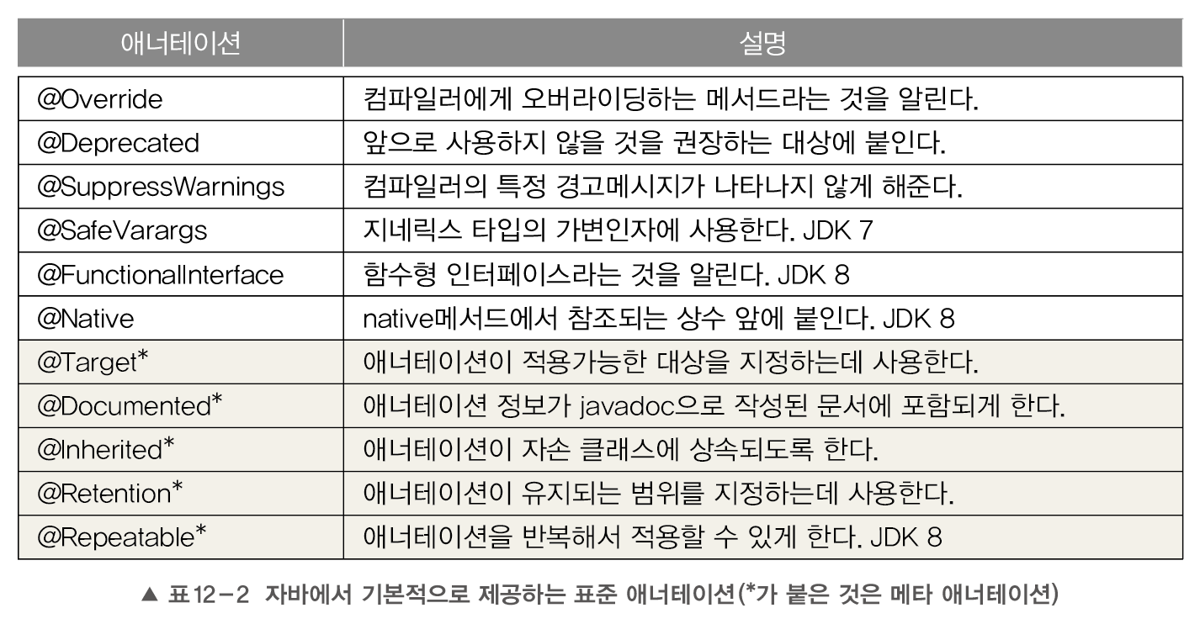
12-1 지네릭스
표준 애너테이션
JDK에서 제공하는 애너테이션
page_

Slide 19
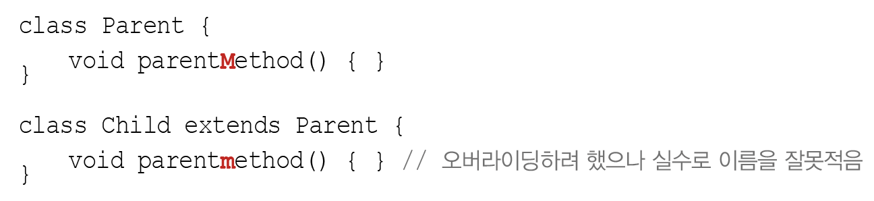
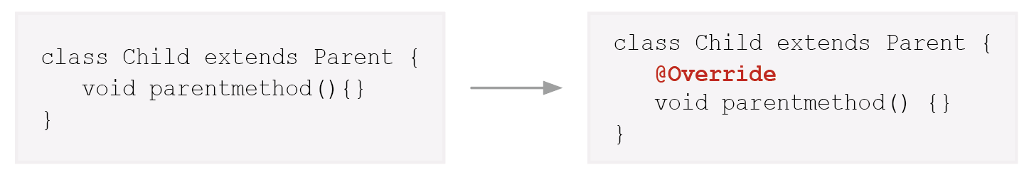
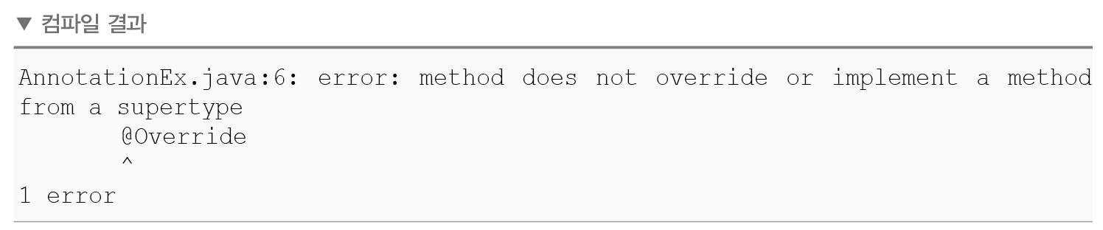
12-1 지네릭스
표준 애너테이션 - @Override
오버라이딩을 올바르게 했는지 컴파일러가 체크
page_

Slide 20
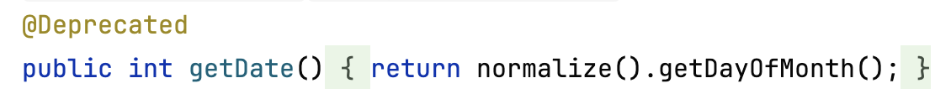
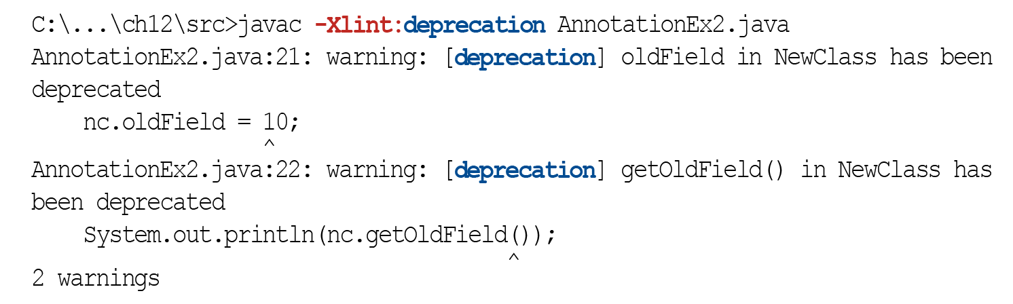
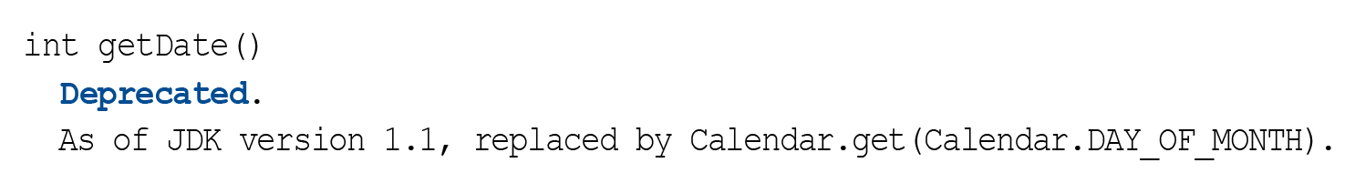
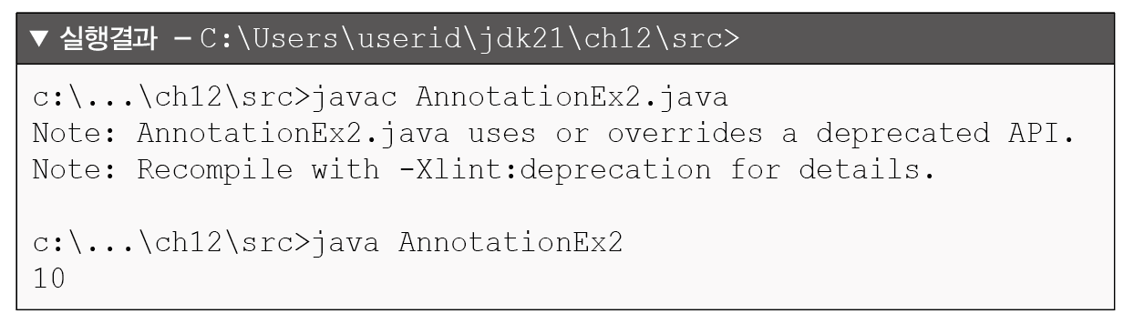
12-1 지네릭스
표준 애너테이션 - @Deprecated
앞으로 사용하지 않을 것을 권장하는 필드나 메서드에 붙인다.
page_

Slide 21
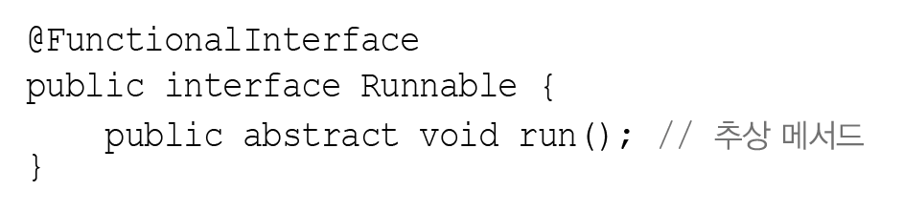
12-1 지네릭스
표준 애너테이션 - @FunctionalInterface
함수형 인터페이스의 규칙(추상 메서드를 하나만 작성)을 컴파일러가 체크
page_

Slide 22





12-1 지네릭스
표준 애너테이션 - @SuppressWarnings
컴파일러의 경고 메시지가 나타나지 않게 억제
page_

Slide 23


12-1 지네릭스
표준 애너테이션 - @SafeVarargs
매개변수가 가변인자일 때, 발생하는 unchecked경고를 억제
[참고] 생성자 또는 static이나 final이 붙은 메서드에만 붙일 수 있다.
(오버라이딩 가능한 메서드에 사용불가)
page_

Slide 24



12-1 지네릭스
메타 애너테이션 - @Target
애너테이션을 적용할 수 있는 대상의 지정에 사용
page_

Slide 25


12-1 지네릭스
메타 애너테이션 - @Retention
애너테이션이 유지(retention)되는 기간을 지정하는데 사용
page_

Slide 26

12-1 지네릭스
메타 애너테이션 - @Documented
javadoc으로 작성한 문서에 포함시키고 싶을 때 사용
page_

Slide 27

12-1 지네릭스
메타 애너테이션 - @Inherited
애너테이션이 자손에게 상속되게 할 때 사용
page_

Slide 28



12-1 지네릭스
메타 애너테이션 - @Repeatable
한 대상에 같은 애너테이션을 여러 번 붙이는 것을 가능하게
page_

Slide 29

12-1 지네릭스
메타 애너테이션 - @Native
네이티브 메서드가 참조하는 상수 필드(iv)에 붙이는 애너테이션
page_

Slide 30


12-1 지네릭스
애너테이션 타입 정의하기
애너테이션의 메서드는 추상 메서드. 애너테이션을 적용할 때 모두 지정해야
page_

Slide 31



12-1 지네릭스
애너테이션 요소의 기본값 – default, value
요소의 이름 or 값을 생략할 수 있게 하는 방법,
page_

Slide 32

12-1 지네릭스
마커 애너테이션 - @Override, @Test
선언된 요소가 하나도 없는 애너테이션
page_

Slide 33



12-1 지네릭스
애너테이션의 조상 – java.lang.annotation.Annotation
Annotation인터페이스는 모든 애너테이션의 조상.
page_

Slide 34


12-1 지네릭스
애너테이션 요소의 규칙
애너테이션의 요소를 선언할 때, 아래의 규칙을 지켜야 한다.
page_

Slide 35


8-1 예외처리란?
레코드(record) – JDK 16
여러 값을 묶기 위한 클래스를 간단히 만들 때 사용
page_

Slide 36



8-1 예외처리란?
레코드의 특징
1. 상속 불가. 모든 레코드의 조상은 java.lang.Record(추상 클래스)
2. 메서드 & 생성자 추가, 오버라이딩 가능.(인스턴스 변수, 인스턴스 초기화 블럭은 추가x)
page_

Slide 37

8-1 예외처리란?
컴팩트 생성자
레코드 생성자의 편의 문법(syntactic sugar)
page_

Slide 38


8-1 예외처리란?
레코드의 중첩
레코드를 내부 클래스처럼 중첩 가능. 항상 static, 생략 가능
page_

Slide 39


8-1 예외처리란?
레코드의 구조분해
instanceof로 중첩된 레코드의 값을 쉽게 꺼낼 수 있다.
page_

Slide 40

8-1 예외처리란?
지네릭 레코드
레코드에도 지네릭스 적용 가능
page_

Slide 41



8-1 예외처리란?
레코드와 애너테이션
레코드에도 지네릭스 적용 가능
page_

Slide 42



8-1 예외처리란?
실드 클래스(sealed class) – JDK 17
기존의 상속 제한을 강화 -> 지정한 클래스만 상속 가능. 타입 체크 강화
page_

Slide 43



8-1 예외처리란?
non-sealed로 상속 제한 해제하기
sealed클래스의 자식은 final, sealed, non-sealed 중의 하나만 가능
page_

Slide 44


8-1 예외처리란?
실드 클래스와 switch식
switch식으로 보다 엄격한 타입 검사 가능
page_

Slide 45

8-1 예외처리란?
모듈(module) – JDK 9
패키지의 상위 집합. 여러 패키지를 하나로 묶을 수 있다.
page_

Slide 46


8-1 예외처리란?
모듈(module) – JDK 9
패키지가 커져서 둘로 나누면, 접근을 못하게 된다.
page_

Slide 47



8-1 예외처리란?
모듈(module) – JDK 9
public으로 하되, 불필요한 의존이 생기지 않도록 모듈로 묶는다.
page_

Slide 48

8-1 예외처리란?
모듈 설명자(module-info.java)
모듈 자신의 정보 & 다른 모듈과의 관계에 대한 정보를 제공
page_

Slide 49


8-1 예외처리란?
리플렉션(reflection) 허용 – open, opens
전체 or 일부 패키지를 다른 모듈에게 리플렉션 허용
page_

Slide 50


8-1 예외처리란?
모듈과 SPI(서비스 제공자 인터페이스) – uses, provides
서비스와 서비스 제공자를 별도의 모듈로 구성
page_

Slide 51


8-1 예외처리란?
java.base모듈
JDK의 모든 모듈이 의존하는 핵심 모듈(java.base.jmod)
page_

Slide 52



8-1 예외처리란?
전이적 의존성
requires transitive - 의존하는 모듈을 통해 다른 모듈에 의존
page_

Slide 53


8-1 예외처리란?
집합 모듈
여러 모듈을 하나로 묶은 것(전이적 의존성)
page_

Slide 54





8-1 예외처리란?
모듈의 컴파일과 실행
컴파일은 모듈별로 따로, 실행은 모듈 경로(module-path)와 메인 모듈을 지정
page_

Slide 55


8-1 예외처리란?
모듈 패스와 모듈 해석
* 모듈 패스 – 모듈 or 모듈화된 jar가 저장된 경로
* 모듈 해석 – 메인 모듈의 모듈 설명자(module-info.class)를 읽고, 의존 모듈을 모두 등록
누락 or 중복된 모듈 발견시 예외발생. 즉시 종료
page_

Slide 56


8-1 예외처리란?
모듈화된 jar
모듈을 jar파일로 묶은 것. 모듈 설명자(module-info.class) 포함해야
page_

Slide 57


8-1 예외처리란?
자동 모듈, 이름없는 모듈 – 이전 코드의 모듈화
자신의 모든 패키지를 노출, 모든 모듈에 의존. 단, public만
page_

